Slide 1


Slide 2
Тема прошлого урока

Slide 3
Причины ВГО

Slide 4
Выпиши лишнее и дай объяснение почему: Португалия, Англия, США, Испания.

Slide 5
Выпиши лишнее и дай объяснение почему: Китай, Германия, Португалия, Австро-Венгрия.

Slide 6
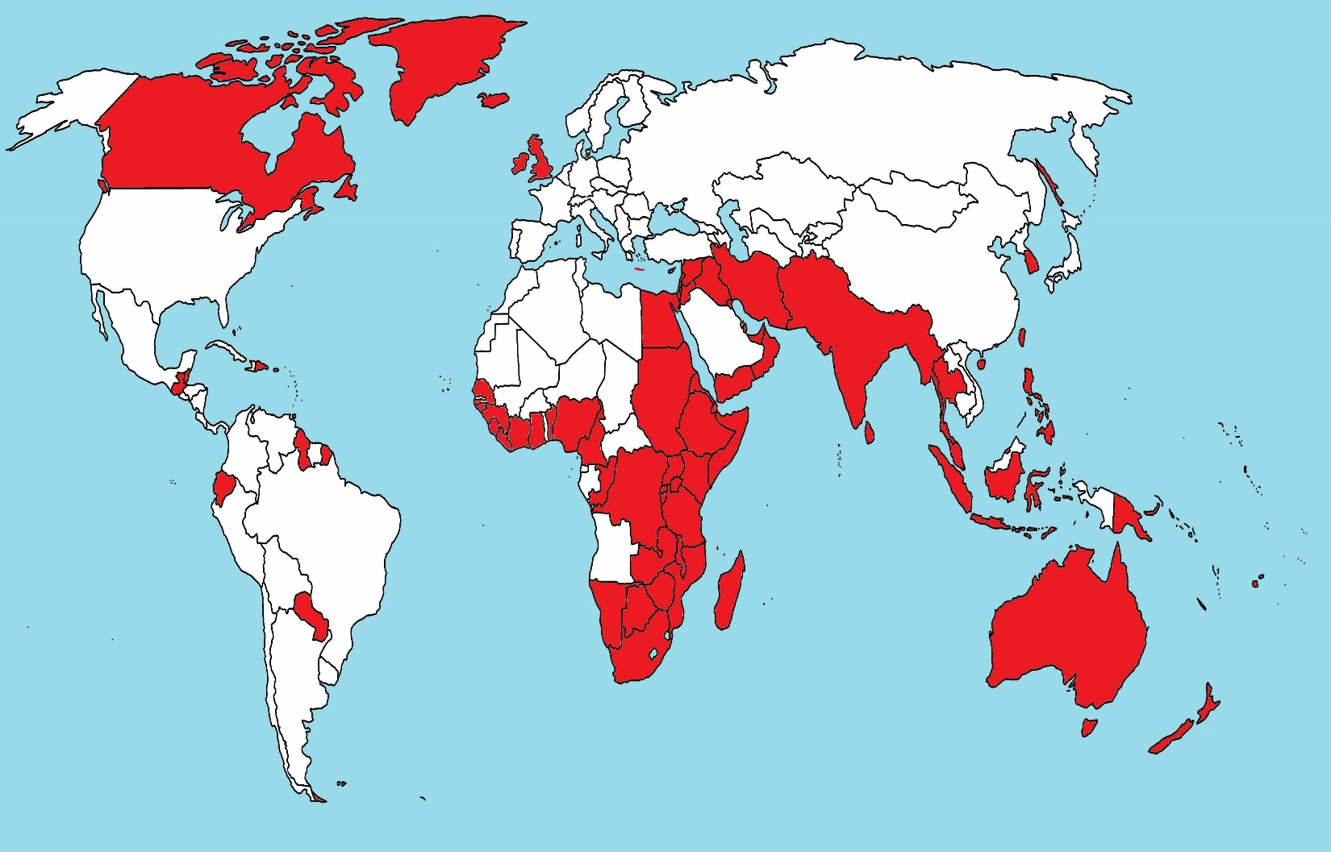

Slide 7
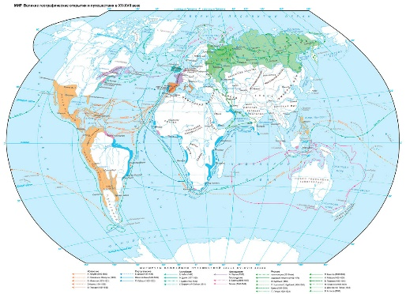
Ребята, мы с вами пережили эпоху Великих географических открытий. Открыты новые земли, найдены морские пути.
Но что происходило дальше?
Как Европа начала осваивать эти новые территории?

Slide 8
После того, как Васко да Гама добрался до Индии, а Колумб открыл Америку, что, по вашему мнению, предприняли европейские страны, чтобы закрепиться на новых землях?
Какие страны, как мы помним, были наиболее активны в совершении географических открытий?
Как вы думаете, какие цели преследовали европейцы, отправляясь в далекие края с завоевательными походами?

Slide 9
зависимая территория, находящаяся под властью иностранного государства (метрополии), без самостоятельной политической и экономической власти, управляемая на основе особого режима.
вид исправительных учреждений для содержания совершеннолетних граждан, осуждённых к лишению свободы. Был распространён в СССР, а ныне — в некоторых постсоветских странах.

Slide 10
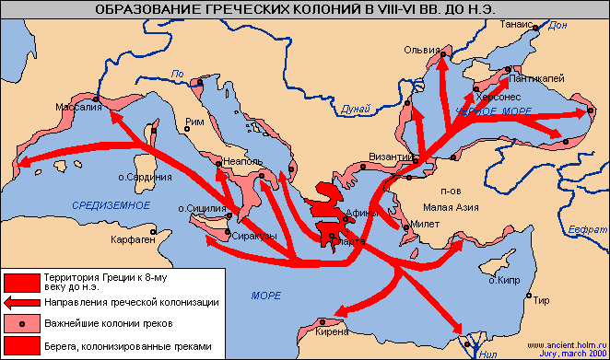

Slide 11

Колониальные империи раннего Нового времени

Slide 12
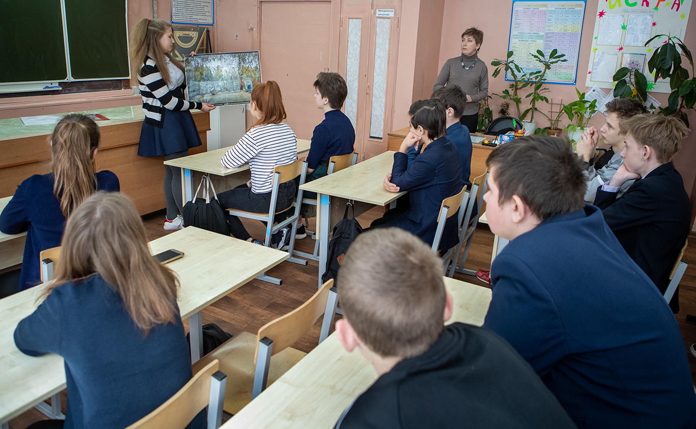
Сегодня мы будем работать с кейс-методом. Это значит, что мы разделимся на группы, каждая из которых получит “кейс” – описание конкретной колониальной империи или явления. Ваша задача – проанализировать этот кейс, выявить ключевые особенности и представить свои выводы классу.
У каждой группы есть 7-10 минут на изучение своего кейса. Пожалуйста, прочитайте его внимательно, обсудите в группе и подготовьте краткое выступление, отвечая на следующие вопросы:
• Какая страна представлена в вашем кейсе?
• Какие территории были колониями этой страны?
• Каковы были основные цели и методы колонизации?
• Какие важные события или особенности характерны для данной колониальной политики?
• Каковы были основные итоги колонизации для самой метрополии и для колоний?

Slide 13
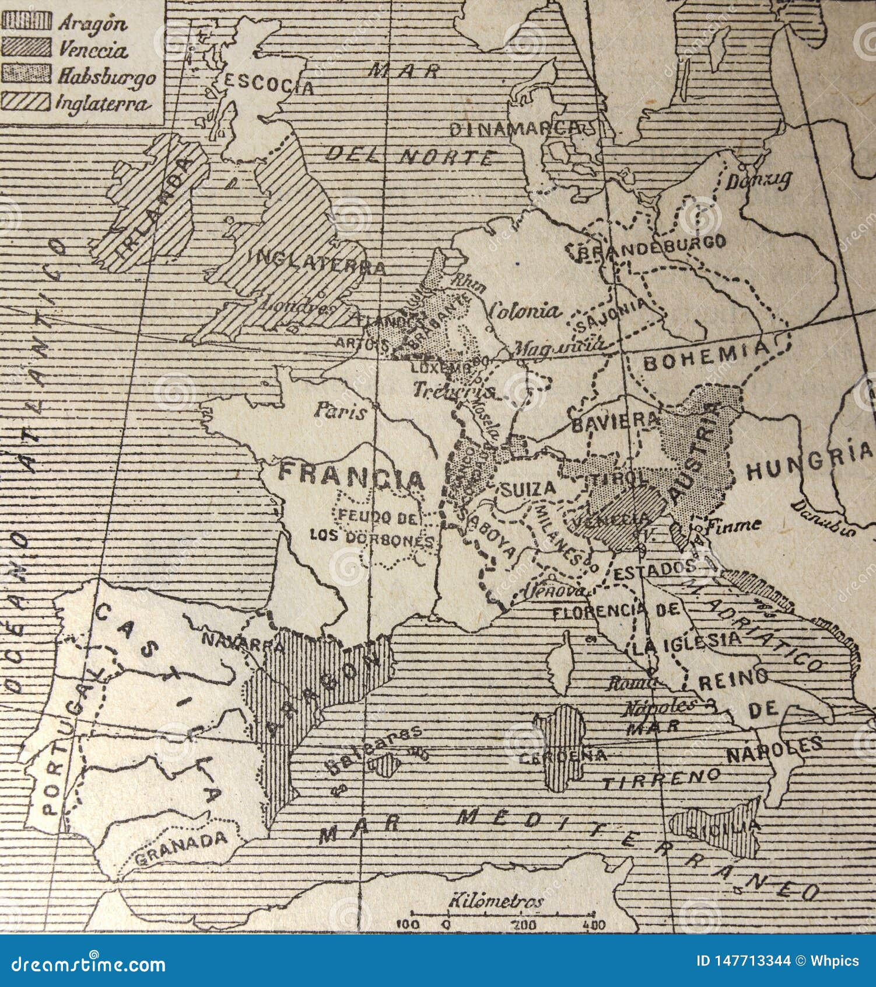

Slide 14
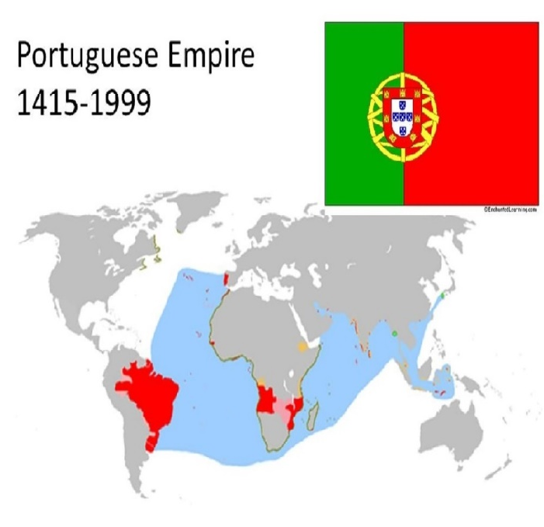
Португальская колониальная империя
Португалия, используя свои передовые корабли, быстро освоила морской путь в Индию. Ее колонии располагались вдоль побережья Африки, в Индии, Юго-Восточной Азии и Бразилии.
Основной целью была торговля пряностями, золотом, слоновой костью. Португальцы строили фактории ( торговое поселение (пост) )и крепости, контролируя торговые пути, а не массово заселяя территории.

Slide 16
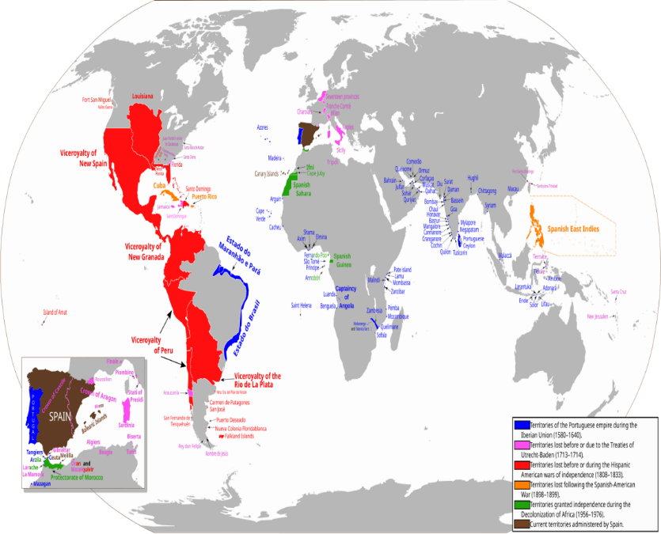
Конкиста (период завоевания ) и Испанская колониальная империя
Испанские конкистадоры (завоеватели), такие как Кортес и Писарро, завоевали могущественные империи ацтеков и инков в Америке.
Целями были поиск золота и серебра, распространение христианства. Испанцы активно заселяли территории, основывали города, внедряли свои порядки и насаждали католицизм, что привело к гибели коренного населения и изменению их культуры.

Slide 17
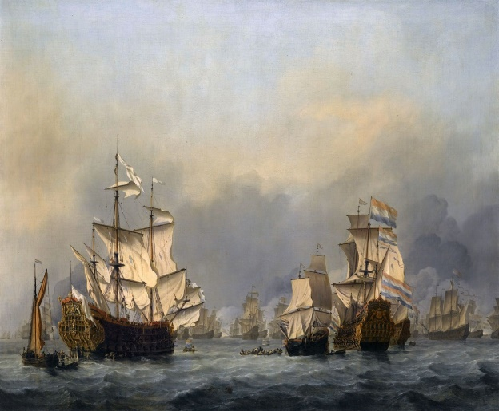
Голландцы на просторах океанов
Голландия, будучи морской державой, создала обширную торговую империю. Она стремилась к контролю над торговлей пряностями в Азии (Индонезия), основала поселения в Северной Америке (Новый Амстердам – будущий Нью-Йорк) и Африке. .
Голландцы активно использовали форты, торговые компании (например, Ост-Индскую) и часто вытесняли конкурентов силой

Slide 19
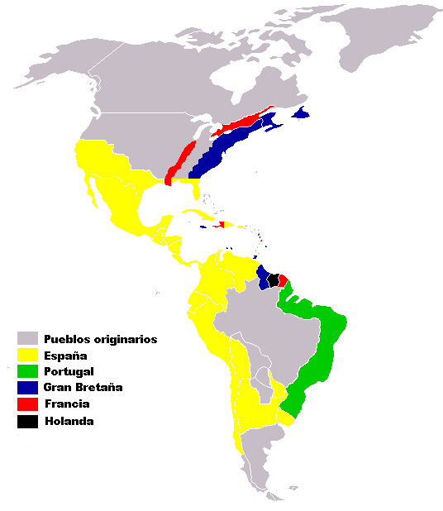
Англичане в Северной Америке
Англия постепенно начала осваивать Северную Америку, основывая колонии (например, Джеймстаун, Плимут). Цели были разнообразны: поиск золота, предоставление земли переселенцам, религиозная свобода для пуритан
. Английская колонизация отличалась массовым притоком переселенцев, которые занимались сельским хозяйством и развивали торговлю, что привело к масштабным изменениям в жизни коренного населения.

Slide 21
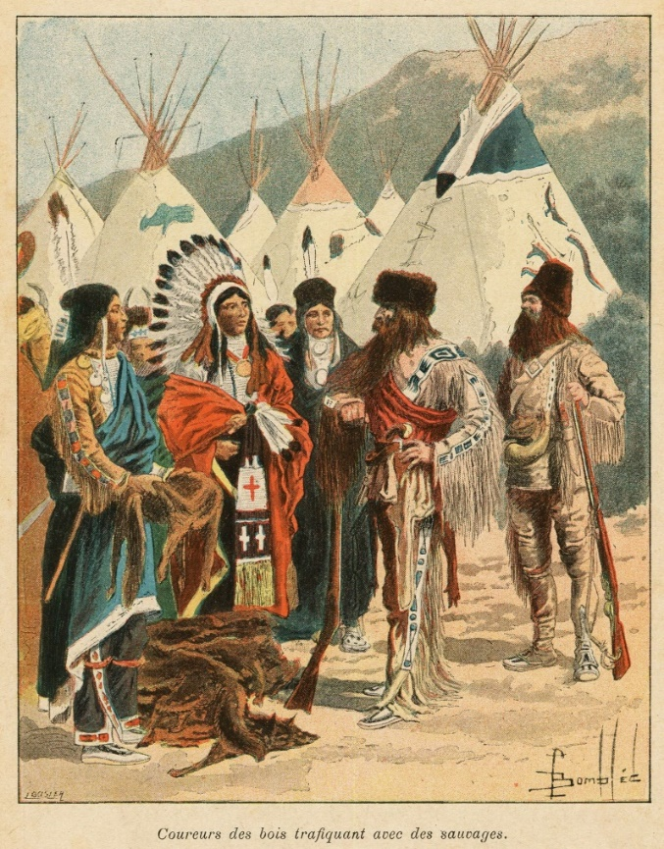
Французы в Новом Свете
Франция осваивала Северную Америку (Канада, Луизиана) и Карибские острова. Французы активно занимались торговлей пушниной с индейцами, что способствовало более мирным отношениям с некоторыми племенами по сравнению с испанцами или англичанами. Они также основывали небольшие поселения и укрепления.

Slide 22
стр 34
Выписать в тетрадь итоги ВГО

Slide 23
Итоги Великих географических открытий и колониальных захватов
Результаты открытий были огромны:
изменилась карта мира,
начался глобальный обмен товарами, растениями, животными и даже болезнями (так называемый “Колумбов обмен”).
Европа получила доступ к новым ресурсам, что способствовало ее экономическому развитию, но для коренного населения колоний это часто означало гибель, утрату культуры и подчинение.

Slide 24

Параграф 3,
Задание (одно на выбор):
№1: Выберите любую одну колониальную империю, которую мы сегодня обсуждали, и напишите небольшой абзац (5-7 предложений), объясняя, почему именно эта империя добилась наибольшего успеха в колонизации (или, наоборот, почему ее империя была менее прочной). Обоснуйте свое мнение, используя факты из урока.
№2: Представьте, что вы – коренной житель Америки, который впервые встречает европейских колонизаторов. Напишите короткое обращение к ним (5-7 предложений), выражая свои чувства и опасения, используя слова: чужеземцы, наши земли, золото, болезни, неизвестность, судьба.

Slide 25
Спасибо за внимание!

